Slide 1



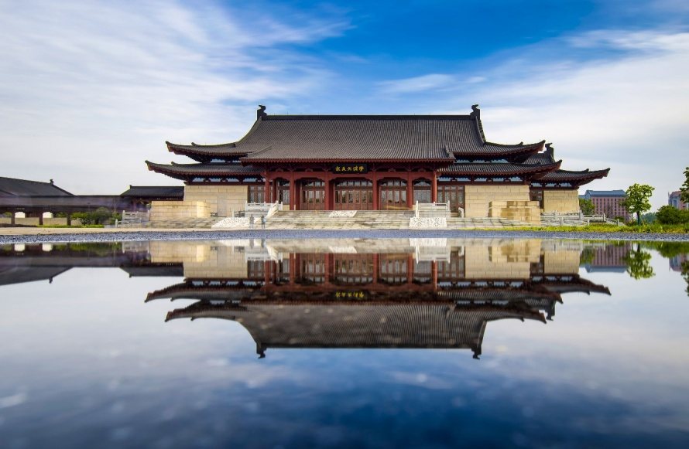

勤 学 / 修 德 / 明 辨 / 笃 实
关于成人礼的设想
中华礼仪传统与重建（第四组）
汇报人：谢集

Slide 2
勤 学 / 修 德 / 明 辨 / 笃 实
古代的成人礼

Slide 3
关于古代成人礼
西周、春秋时代贵族所应用的“周礼”，其由父系家长制时期的“礼”转变而来，是无可否认的事实。其“冠礼”之由氏族制时期的“成丁礼”变化而来，就是个显著的例证。
“成丁礼”也叫“入社式”，是氏族公社中男女青年进入成年阶段必经的仪式。按照当时习惯，男女青年随着成熟期的到来需要在连续几年内，受到一定程序的训练和考验，获取必要的知识、技能和坚强的毅力，具备充当氏族正式成员的条件。
理想的家应该是一个舒适宽敞、充满温馨氛围的地方。我希望房子有一个别致的设计，独特的建筑风格，同时也要与周围环境相融合。门前有一个小花园，种满了各种鲜花和绿色植物。进入房间，可以闻到一股清新的香味，家具摆放整齐大方，布置简洁而温暖。
汉族的成年礼，为男子冠礼，女子笄礼。

Slide 4
冠礼
“冠者，礼之始也，嘉事之重者也。”（ 《礼记·冠义》 ）
日期选择：先有筮日，主人于家庙门前占卜，确定冠礼的举行日期。或者如《朱子家礼·冠礼》中提到多为正月里选一日。
主持身份和嘉宾邀请：
戒宾：主人将举办冠礼之事知会其朋友，并邀请其为宾客；
筮宾：冠礼前三日，择吉选定一位来宾为正宾，为冠者加冠命字；
宿宾：冠礼前两日，到宾客家里再度邀请正宾，同时约请一人来赞唱主持。
理想的家应该是一个舒适宽敞、充满温馨氛围的地方。我希望房子有一个别致的设计，独特的建筑风格，同时也要与周围环境相融合。门前有一个小花园，种满了各种鲜花和绿色植物。进入房间，可以闻到一股清新的香味，家具摆放整齐大方，布置简洁而温暖。

Slide 5
冠礼
礼器陈设和准备：陈器服。
冠礼当日晨起，将盥洗用具和所用冠服一一摆放出来。《朱子家礼·冠礼》还有比较小众的做法：设盥洗、帨巾于厅。以帟（类似于蚊帐）幕（放于上抵挡灰尘）（帷幄）围成房放在客厅东北，表达一种祝愿。如果厅无两阶，则画出阶形（用白粉画，这是因为周礼的建筑厅为两阶，主要作用是站位。
理想的家应该是一个舒适宽敞、充满温馨氛围的地方。我希望房子有一个别致的设计，独特的建筑风格，同时也要与周围环境相融合。门前有一个小花园，种满了各种鲜花和绿色植物。进入房间，可以闻到一股清新的香味，家具摆放整齐大方，布置简洁而温暖。

Slide 6
冠礼
着装：
《朱子家礼·冠礼》提到三种着装的方式：
第一是深衣，深衣为古之服，毕竟是行古礼，那么穿深衣一是对先人的一份起码的敬意；
第二是阑衫，或是公服，这是对冠者美好的祝愿，希望成人之后，能成为一个对国家有作用的人；
第三就是日常的服饰。
理想的家应该是一个舒适宽敞、充满温馨氛围的地方。我希望房子有一个别致的设计，独特的建筑风格，同时也要与周围环境相融合。门前有一个小花园，种满了各种鲜花和绿色植物。进入房间，可以闻到一股清新的香味，家具摆放整齐大方，布置简洁而温暖。

Slide 7
冠礼的过程
三加——始加、再加、三加：
始加，即正宾首次为冠者戴上缁布冠，并且送上“褪去童稚，修养成人之德”的祝辞。
再加，即正宾为冠者戴上皮弁。再加之前，赞冠者需先去掉将冠者的缁布冠。送上“端正威仪，敬慎修行；长寿万年，享福无穷”的祝辞。
三加，即正宾为冠者戴上爵弁。三加之前，赞冠者还需去掉冠者的皮弁。送上“众人成就你的成人，祝你长寿无疆”的祝福。
行醮礼
每一次加冠仪式后，正宾都向冠者敬酒，承认冠者成人，这一仪程称作行醮礼。主宾对冠者各有固定的祝辞。
理想的家应该是一个舒适宽敞、充满温馨氛围的地方。我希望房子有一个别致的设计，独特的建筑风格，同时也要与周围环境相融合。门前有一个小花园，种满了各种鲜花和绿色植物。进入房间，可以闻到一股清新的香味，家具摆放整齐大方，布置简洁而温暖。

Slide 8
冠礼的过程
冠者取字
即主宾为冠者取字。《仪礼·丧服》传曰： “故子生三月，则父名之。”古时孩子一般出生三月后由父取名。举行冠礼后，还需在姓名外取字，以示成人。另外还需解释字的意思。
冠者见尊长、国君、官大夫等
司马温公曰：《冠义》曰：“见于母，母拜之。见于兄弟，兄弟拜之，成人而与为礼也。”今则难行，但于拜时，母为之起立可也。下见诸父及兄仿此。
冠者先见母，再见兄弟、赞者、姑姊等，让亲戚乡里认可冠者的成人。还要拜见国君、乡大夫和乡先生等尊者，意在向他们禀告自己已经成人，可以参与政治生活。
理想的家应该是一个舒适宽敞、充满温馨氛围的地方。我希望房子有一个别致的设计，独特的建筑风格，同时也要与周围环境相融合。门前有一个小花园，种满了各种鲜花和绿色植物。进入房间，可以闻到一股清新的香味，家具摆放整齐大方，布置简洁而温暖。

Slide 9
笄礼
《周礼》及古代习惯，都是十五岁左右行笄礼，最迟二十岁。仪式进程与冠礼相差不大。
关于三加的服饰有区别：
初加：发笄和罗帕、素色的襦裙，似中衣。衣缘没有文饰，腰带用普通的细布带。
再加：发簪、曲裾深衣。
三加：钗冠。正式的大袖长裙礼服，上衣下裳制。佩绶等饰物。衣服的摆放：按顺序分别叠好、衣领朝东，由北向南依次置于席上，席置于场地东侧；要加的发饰，由有司捧在盘里，立于场地西册，面朝南，从东到西排开，依次是：发笄、发簪、钗笄。
三次加笄的服饰，分别有不同的蕴义，象征着女孩子成长的过程——从女童的天真烂漫到豆蔻少女的纯真，最后到花季少女的明丽。
理想的家应该是一个舒适宽敞、充满温馨氛围的地方。我希望房子有一个别致的设计，独特的建筑风格，同时也要与周围环境相融合。门前有一个小花园，种满了各种鲜花和绿色植物。进入房间，可以闻到一股清新的香味，家具摆放整齐大方，布置简洁而温暖。

Slide 10
勤 学 / 修 德 / 明 辨 / 笃 实
成人礼的重建

Slide 11
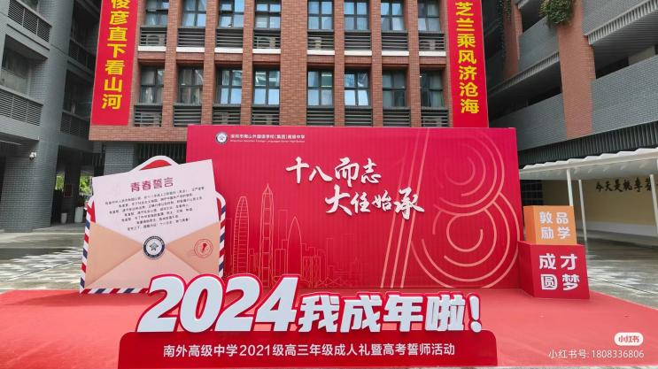
现代“成人礼”的溯源
传承至今，中国已大面积缺失成人礼，只有极少数偏远民族或地区仍保留这项礼仪。
自20世纪80年代末90年代初起，中国一些地方的学校开始组织成人礼教育活动。目前，此类活动已达到
颇高的普及程度。主要由共青团组织
发起和推动的“18岁成人仪式教育活
动”，大约在2004年就已覆盖了大约
90%的中学。

Slide 12
现代“成人礼”的反思
现代法治社会所定义的成年普遍意义上为18岁，由于年龄的特殊性，很多学校选择以集体的形式开展成人礼活动。
而在古代，冠礼作为“礼之始”，就像“扣好人生第一粒扣子”那样，对把控人生方向有着重要作用。现代社会的成人礼也不应该只流于表面的形式，而应该从思想上给准成人演设一节终生难忘的课。
如果要重建成人礼，首先要在观念上给予成人礼足够的重视。相比现在大多数“走个形式”的做法，我们认为学校、家庭等具备教育性质的单位应该承担起组织承办成人礼的责任。

Slide 13
现代“成人礼”的设想
遵循传统文化：传承沿袭男子行冠礼，女子行笄礼的形式，讨论选择一个良辰吉日（根据黄历等），父母和亲戚作为宾客前来送上祝福，子女听从父母的训导等，能够让子女明确自己“成人”的身份，树立成人的价值观。
仪式感：父母为子女赐冠，赐酒等，告知世界自己已经是成人身份。父母或者亲朋好友可以赠与冠者象征性的器物，如书籍，领巾，徽章等，使成人礼具有“纪念”的属性。
理想的家应该是一个舒适宽敞、充满温馨氛围的地方。我希望房子有一个别致的设计，独特的建筑风格，同时也要与周围环境相融合。门前有一个小花园，种满了各种鲜花和绿色植物。进入房间，可以闻到一股清新的香味，家具摆放整齐大方，布置简洁而温暖。
我希望我家的客厅是一个宽敞亮堂的地方，有大落地窗让阳光可以自由地洒进来。沙发舒适柔软，在里面休息或看电视都能感到身心舒畅。墙壁上挂着我们一家人旅行所拍下来的照片以及孩子们的作品。书架上摆放着各类书籍和杂志，提供给我们享受阅读之乐。
我的理想厨房是一个明亮宽敞的空间，配备了先进设备和工具。厨房里有一座大岛台，成为我们全家人在一起做饭、聊天、享用美食的场所。冰箱里存放着丰富多样的新鲜食材，并且定期有蔬菜水果供应商送货上门。
结合新时代的要求，加入创新元素：如宣誓，文艺表演，演讲，书信慰问父母，升国旗唱国歌等，使之更符合我们现代人的生活习惯，成为子女人生中难忘的经历。
合适的服装：子女们可以穿着日常服饰或者较为华丽的服饰，使成人礼具备一些“庆祝”属性。可以选用传统的深衣、襦裙、礼服等，配上传统而华丽的服饰、发饰等。也可以现代化，使用西装/皮鞋、长裙/高跟鞋等。要与孩童时期的服饰有所区别。

Slide 14
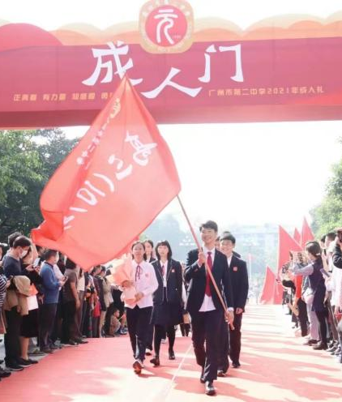
一个可能的流程
场地选择：学校国学堂或者大礼堂，张贴性标语及海报。
环节设置（回顾——衔接——展望）：
·成长记录：回顾旧时光，增添温馨的氛围。
·诉心声：父母作为宾客送上祝福，行冠礼、笄礼。由家
长、老师或重要的长辈发表致辞，回顾孩子的成长历程，
表达对他们的期望和祝福。父母与孩子交换礼物。
·跨越成人之门（最具有仪式性的代表环节）：
成人门的这一边，是值得珍藏的记忆。成人门的那一边
，将是人生新的起点，新的征程。跨过成人门，意味着我
们对未来已经做好了充分的准备。我们会在那个“跨越”
的瞬间，对自己身上的重任拥有更加清晰的认知。

Slide 15
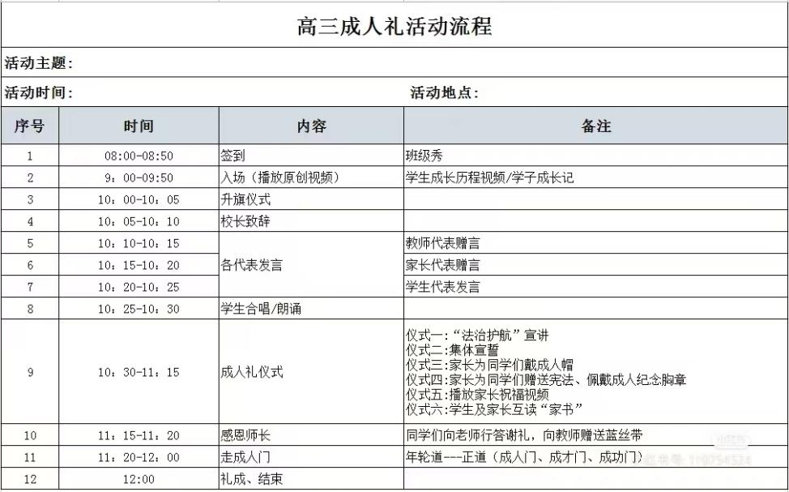

Slide 16
勤 学 / 修 德 / 明 辨 / 笃 实
感谢垂听！

